Slide 1
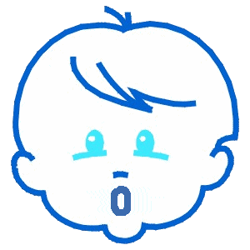
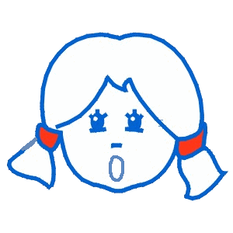
Звук «О».

Slide 2
Уважаемые родители!
В данной презентации 28 слайдов. Разделите, пожалуйста, презентацию на части и выполняйте в день по 1 части
(выполнение не должно превышать более 15 мин.)

Slide 3
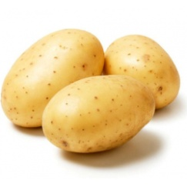
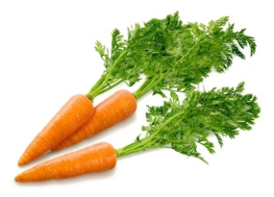
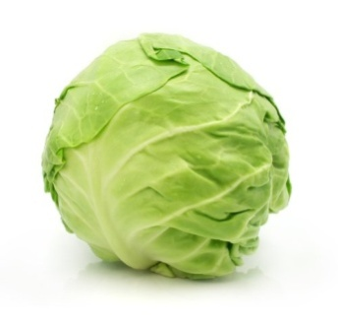
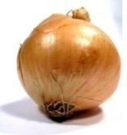
«Перед—между—после».
Назови картинки: картошка, морковь, лук, капуста.
Ответь: какая картинка в ряду первая, какая - последняя, какая перед морковкой, после нее, между морковкой и капустой?
- Как все это можно назвать одним словом? (Овощи. )
- Какой первый звук в слове «овощи?» (произносим слово, протягивая звук [О] «оооовощи»).

Slide 4
Произнеси звук «о» перед зеркалом:
— губы вытянуты овалом;
— зубы закрыты губками;
— язычок лежит на дне рта.
Звук [О] — гласный, так как язык, губы и зубы не мешают свободному прохождению воздуха, и для его обозначения используется красный цвет.

Slide 5
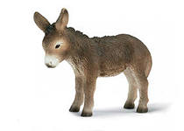
Отгадай:
Сер да не волк, длинноух, да не заяц. (Ослик)
Повтори отгадку, протягивая 1-й звук.
Какой звук услышали?

Slide 6
Задания ослика:
Закрой глаза, послушай, повтори и сосчитай, сколько раз слышится «о»: оо, иои, аии?
Повтори и покажи столько пальчиков, сколько звуков услышал. Определи, на каком месте находится звук «о»: ИО, УОУ, ООО.

Slide 7
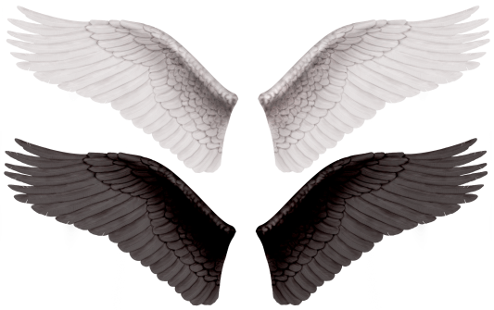
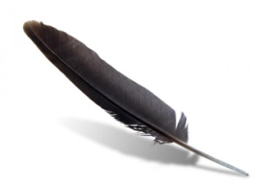
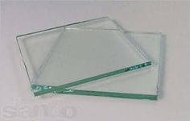
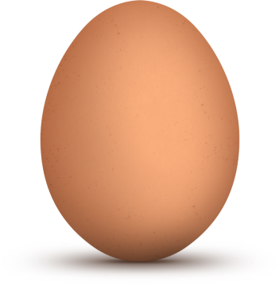
«Много — один» (образование единственного числа имен существительных).
Стёкла — стекло, крылья — ..., перья — ..., яйца-… .

Slide 8
Взрослый просит ребенка повторить новые слова: стекло, крыло, перо, яйцо.
Чем похожи эти слова? Определи место звука «О» в этих словах.

Slide 9
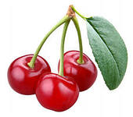
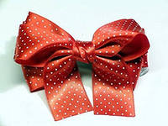
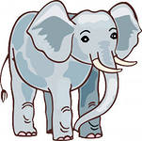
Назови картинки и выбери картинку, в названии которой есть звук «о»: кубики, бант, слон, вишня. Определи место звука «о».

Slide 10
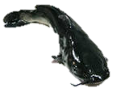
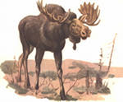
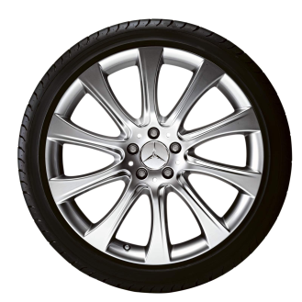
Сосчитай: один сом, два сома, три сома, …пять сомов (аналогично «лось», «колесо»)

Slide 11
Кто это или что это?
Запомни:
-про всё живое мы спрашиваем КТО ЭТО?
-про всё неживое – ЧТО ЭТО?
Смотри на картинки и задавай правильный вопрос.

Slide 12
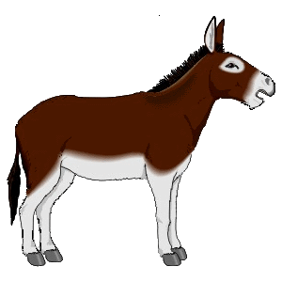

Slide 14
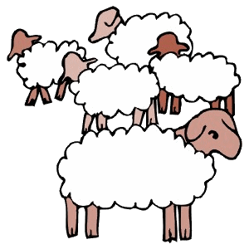

Slide 15
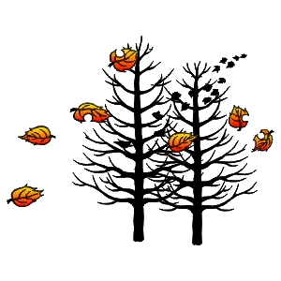

Slide 16
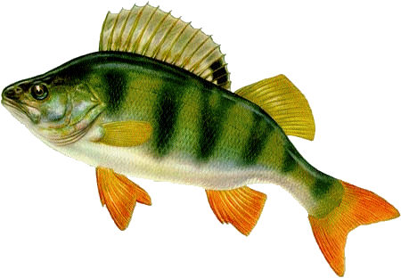

Slide 18
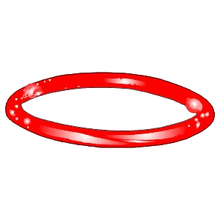

Slide 19
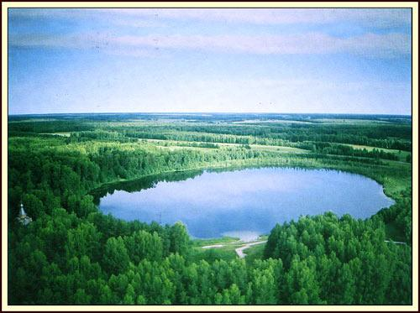

Slide 20
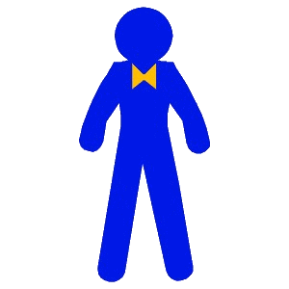
Она – он – оно - они

Slide 23
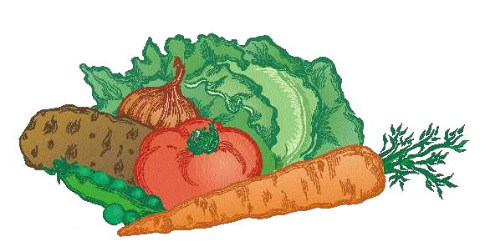

Slide 24
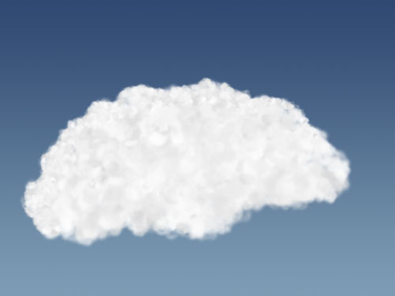

Slide 26
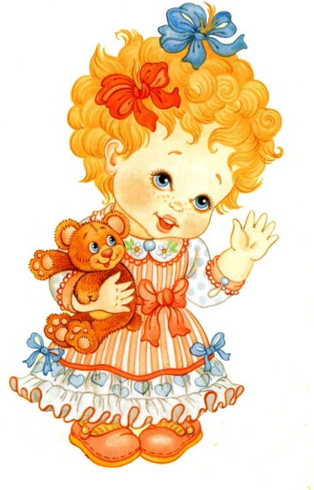
Дополнительно (по желанию)
Назови части тела, в названии которых встречается звук «о».
Ответ: лоб, волосы, нос, брови, рот, плечо, локоть, живот, ноги, ногти, ладонь, висок.

Slide 27
Называй картинки, протягивая первый звук и показывая нужный звуковой символ: аист, ослик, астра, утка, арка, остров.

Slide 28
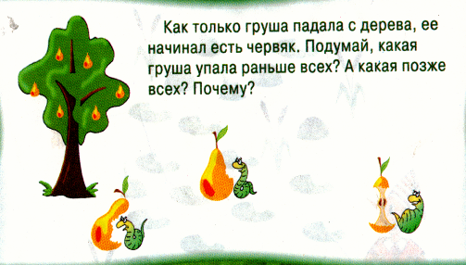
Развитие логического мышления. Ослик предлагает тебе решить смешную загадку.

Slide 29
Молодец!

